Slide 1

中心静脉穿刺智能训练系统
MIS—CVC

Slide 2
目录
02 模拟训练必要性
03 同类产品的比较
04 MIS-CVC 介绍
01 CVC 介绍

Slide 3
目录
02 模拟训练必要性
03 同类产品的比较
04 MIS-CVC 介绍
01 CVC 介绍

Slide 4
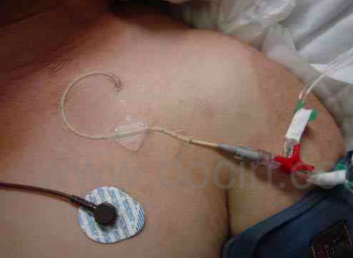
医学知识
中心静脉穿刺置管术
经皮穿刺，将导管放置到靠近右心房的上、下腔静脉并原位固定，是监测中心静脉压及建立有效输液给药途径的方法。
常用的穿刺部位：锁骨下静脉、颈内静脉、股静脉。
常用科室：“内科、ICU、急救科、麻醉科” 常用的技能

Slide 5
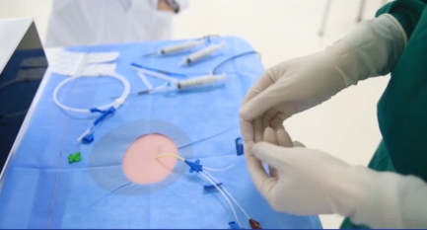
医学知识
一种“有创”的操作技术
可发生“严重”并发症
（气胸、血胸、局部血肿、导管或导丝异常等）
“用途广泛”
用于定期监测中心静脉压、
长期静脉输液
输入化疗药物者
体外循环下各种心脏手术
涉及血流动力学变化的大手术
………

Slide 6
目录
01 CVC 介绍
03 同类产品的比较
04 MIS-CVC 介绍
02 模拟训练必要性

Slide 7
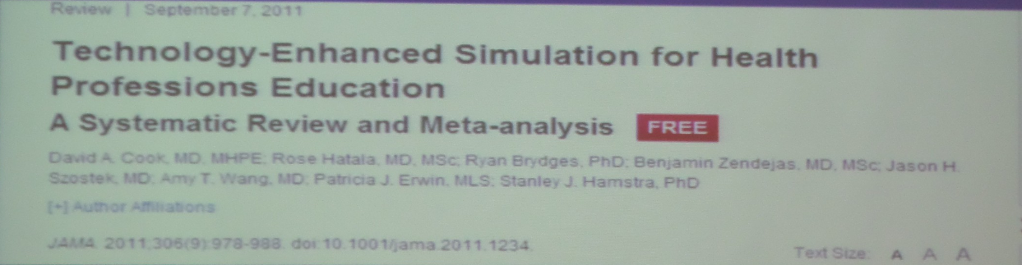
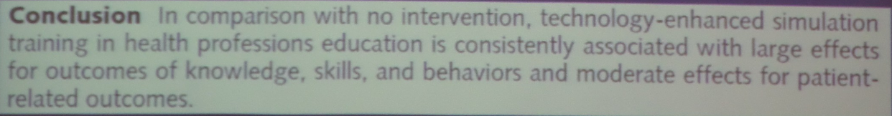
训练必要性
医学模拟教学能够提高临床技能

Slide 8
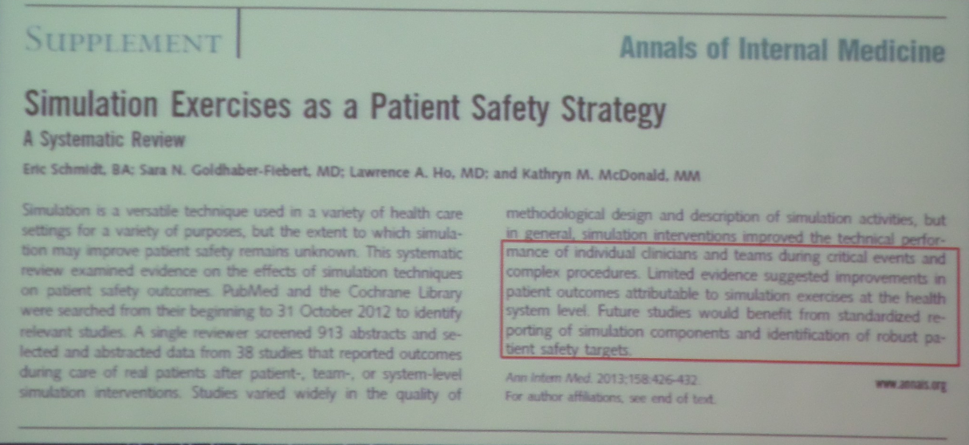
训练必要性
在提高医疗系统层面的病人预后证据是有限的
模拟练习可以作为提高病人安全的策略

Slide 9





训练必要性
模拟教学如此必要，训练作为模拟教学的重点，您觉得提供训练的产品理想“功能” ？
教学质量反馈、成本
指导操作、安全的练习环境、真实临床操作感
管理员
公平考试、自动操作评分
学员
考官
减轻准备工作，易维护和保养
自动反馈纠正 学员操作
训练产品
带教
教辅人员

Slide 10
目录
01 CVC 介绍
02 模拟训练必要性
04 MIS-CVC 介绍
03 同类产品比较

Slide 11
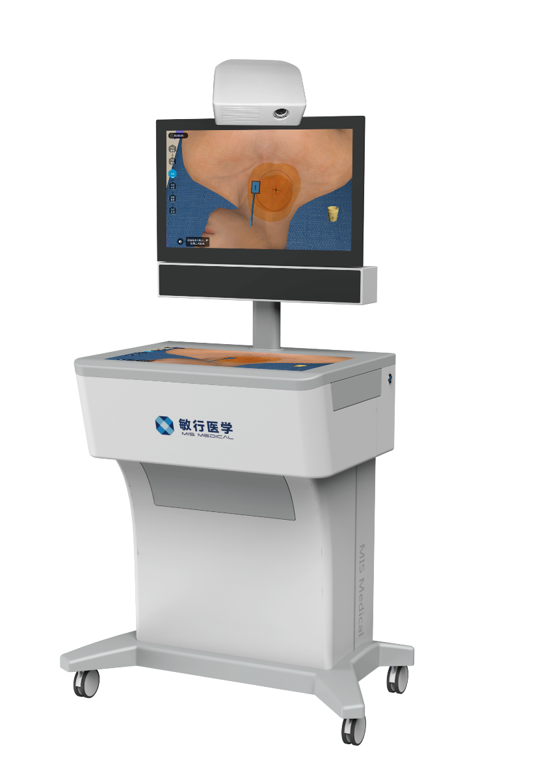
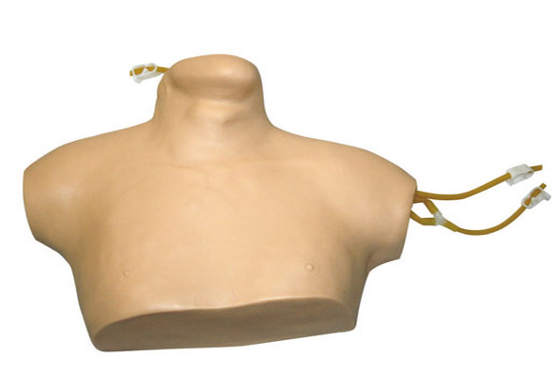
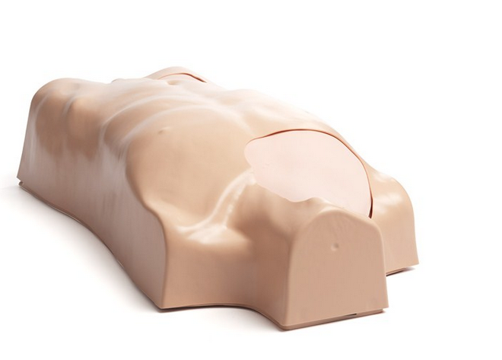

训练产品对比
现状的模拟教学的工具有“哪些” ？
1、低端传统模拟人
2、中高端模拟人
3、MIS-CVC 智能训练设备

Slide 12
训练产品对比
功能点 | 低端传统模拟人 | 中高端模拟人 | MIS-CVC 智能训练
自动反馈纠正学员操作 | 不 满足 | 不满足 | 满足
指导操作 | 不 满足 | 不满足 | 满足
安全的练习环境 | 满足 | 满足 | 满足
真实临床操作感（类人感受、器械使用） | 部分满足 | 部分满足 | 基本满足
教学质量反馈 | 不 满足 | 不满足 | 满足
成本低 | 低 | 中 | 高
提供公平考试 | 不 满足 | 不满足 | 满足
自动操作评分 | 不 满足 | 不满足 | 满足
减轻准备工作 | 满足 | 满足 | 满足
易维护和保养 | 不 满足 | 不满足 | 满足

Slide 13
训练产品对比
人均的训练成本？
后续的售后服务成本？
后续扩展性？
放置空间？
数据分析的价值？
。。。。。。

Slide 14
目录
01 CVC 介绍
02 模拟训练必要性
03 同类产品比较
03 MIS-CVC 介绍

Slide 15
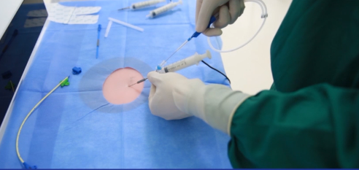
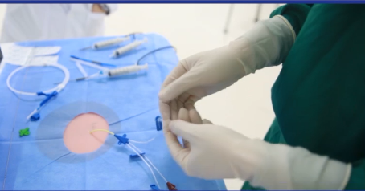
MIS-CVC
中心静脉穿刺智能训练系统

Slide 16
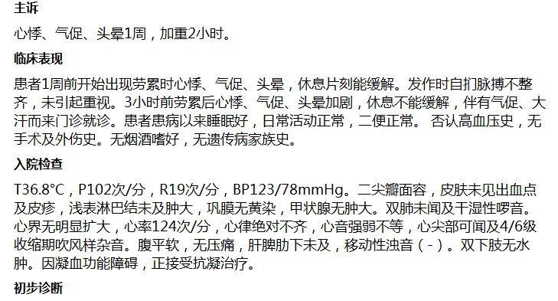
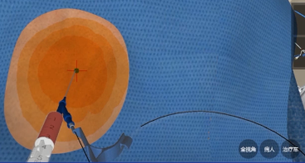
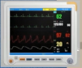
MIS-CVC
采用临床真实的病历
解剖结构真实、具有生理反应的模拟人

Slide 17
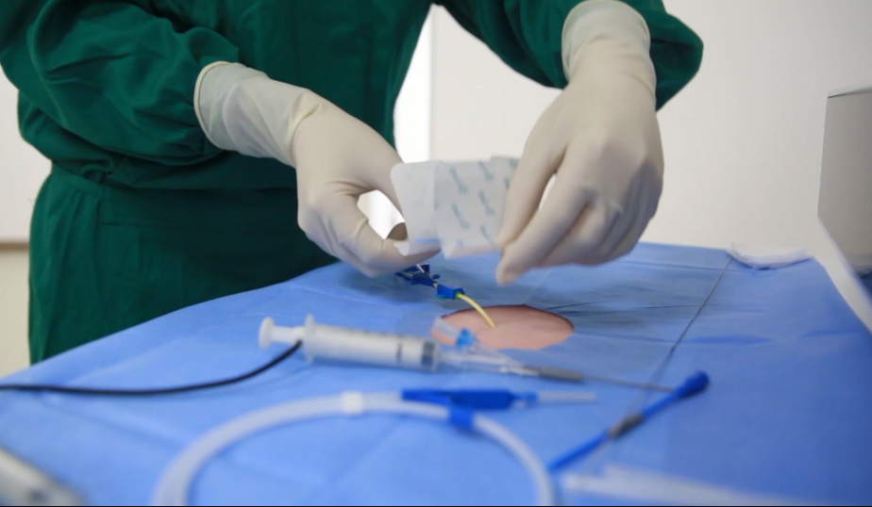
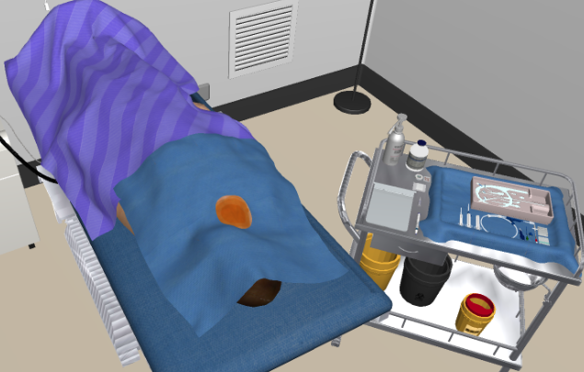
MIS-CVC
仿真临床手术环境
安全的环境，可反复穿刺

Slide 18
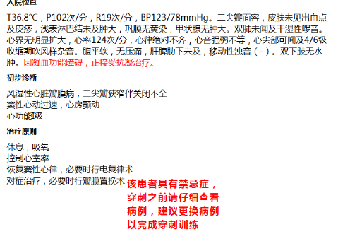
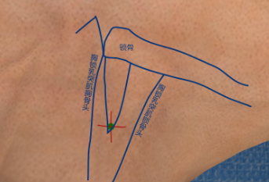
MIS-CVC
自动反馈纠正学员操作
引导学员正确操作

Slide 19
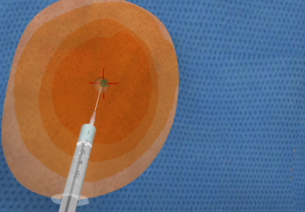
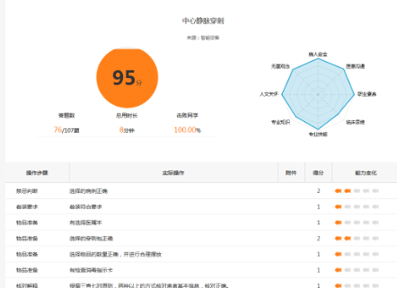
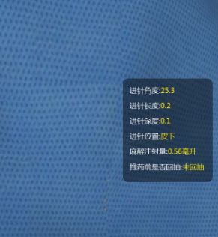
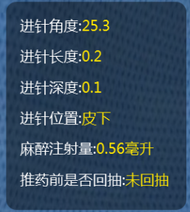
MIS-CVC
统一评分标准 自动操作评分
多维度、多方向、高精度评估操作水平

Slide 20
MIS-CVC
物品准备
调整体位
标记穿刺点
消毒
铺巾
_{请输入标题}
完整操作训练流程
局麻逐层麻醉
填置管记录单
回抽封管
置导管
扩张皮肤
置入导丝
穿刺
操作流程

Slide 21
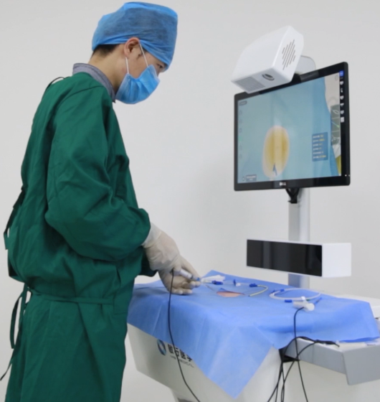
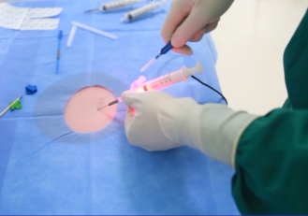
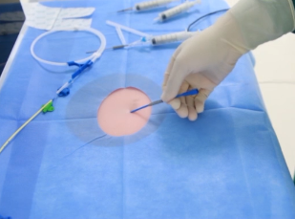
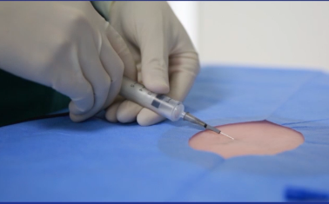
MIS-CVC
最后，像他一样上“临床” 去练习

Slide 22

Thanks

